Slide 2
پژوهش و فناوری ، پیشران تولید دانش بنیان و اشتغال آفرین
گزارش تصویری
هفته پژوهش و فناوری
استان فارس

Slide 3
دانشگاه فنی و حرفه‌ای استان فارس دانشکده فنی و مهندسی شهید باهنر شیراز

Slide 4
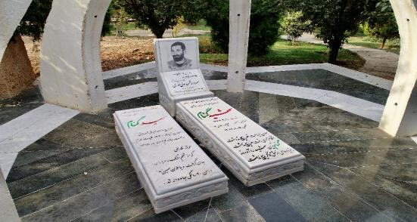
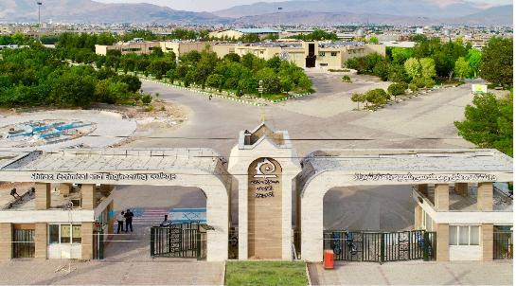
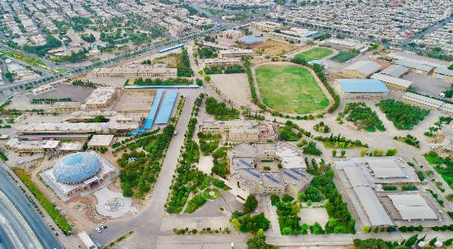
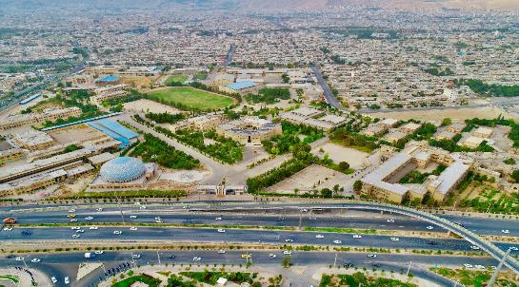
نمایی از دانشگاه فنی و حرفه‌ای استان فارس

Slide 5
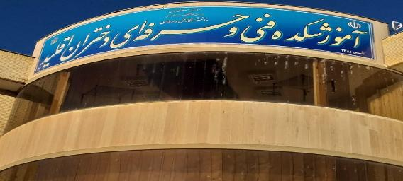
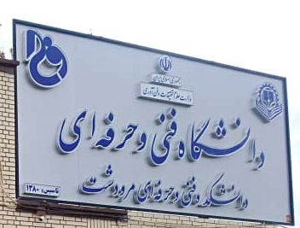
دانشگاه فنی و حرفه‌ای استان فارس آموزشکده‌های تابعه

Slide 6
تقویم و عناوین روزهای هفته پژوهش و فناوری سال 1401 استان فارس

Slide 7
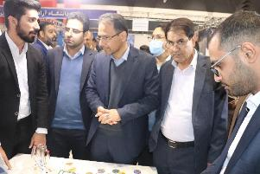
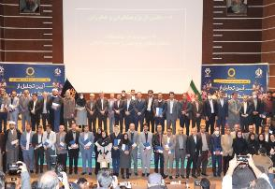
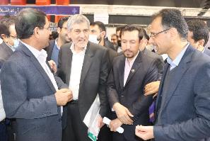
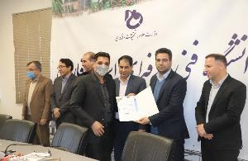
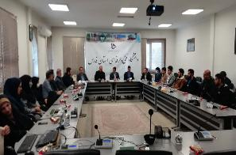
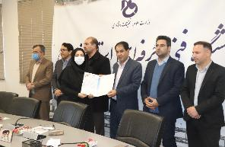
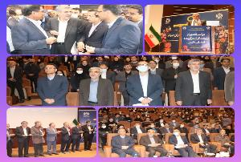
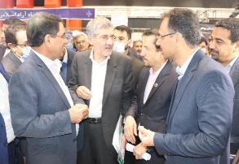
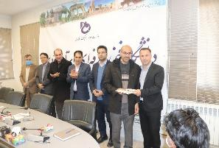
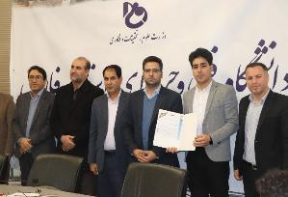
هفته پژوهش و فناوری استان فارس سال 1401 به روایت تصویر

Slide 8
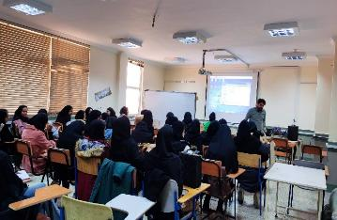
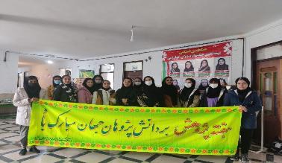
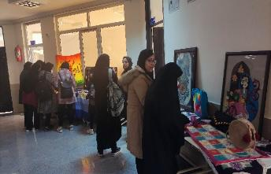
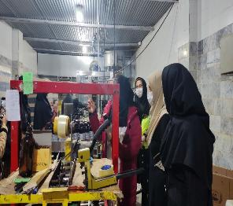
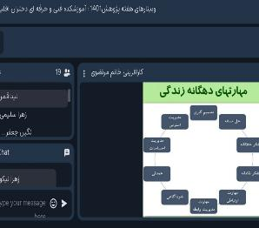
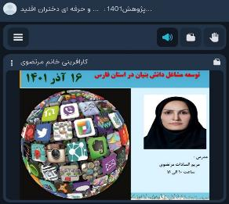
هفته پژوهش و فناوری استان فارس سال 1401 به روایت تصویر

Slide 9
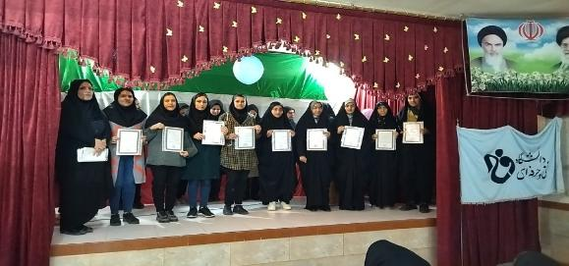
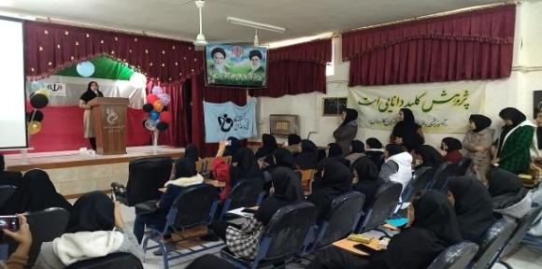
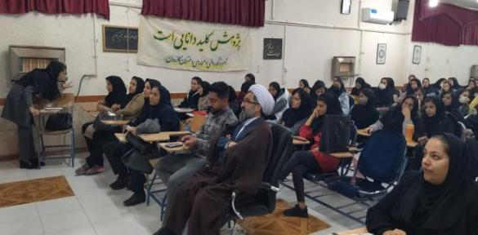
هفته پژوهش و فناوری استان فارس سال 1401 به روایت تصویر

Slide 10
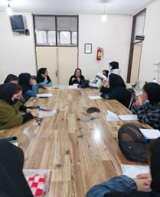
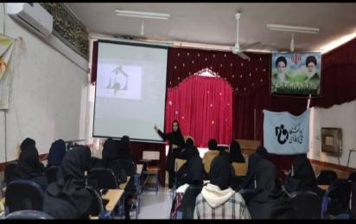
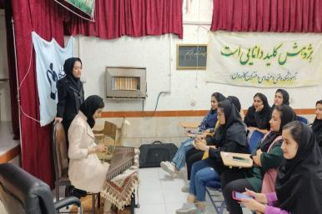
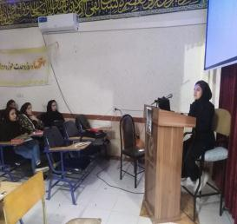
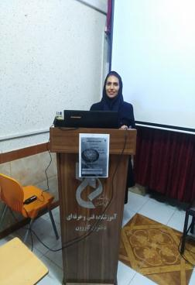
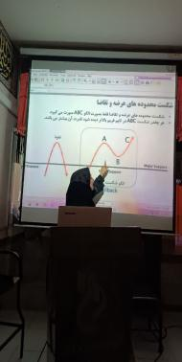
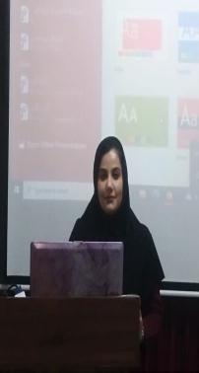
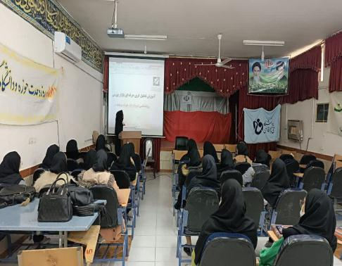
هفته پژوهش و فناوری استان فارس سال 1401 به روایت تصویر
10

Slide 11
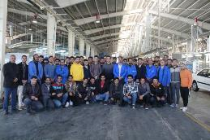
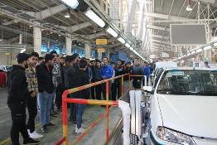
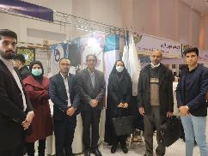
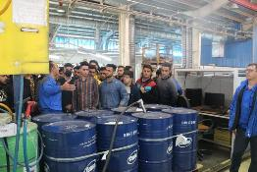
هفته پژوهش و فناوری استان فارس سال 1401 به روایت تصویر
11

Slide 12
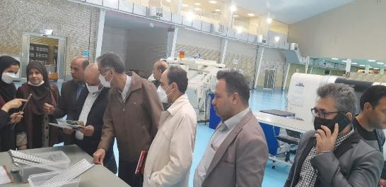
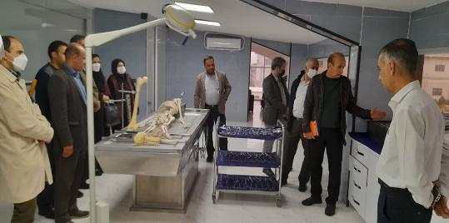
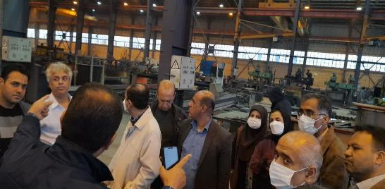
بازدید اساتید، کارکنان و دانشجویان از صنایع و شرکت‌ها به مناسبت هفته پژوهش

Slide 13
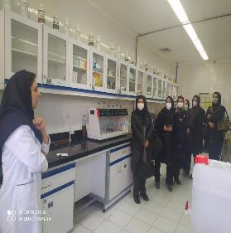
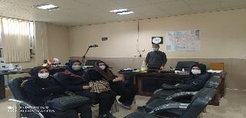
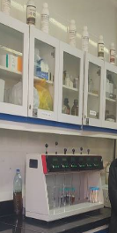
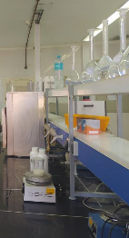
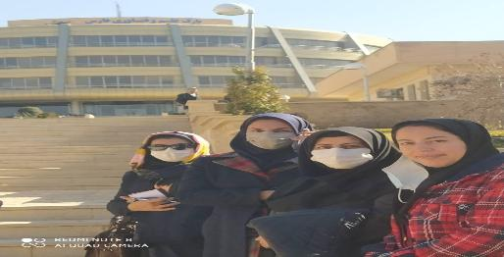
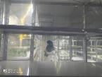
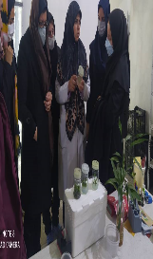
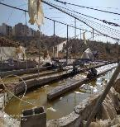
بازدید اساتید، کارکنان و دانشجویان از صنایع و شرکت‌ها به مناسبت هفته پژوهش

Slide 14
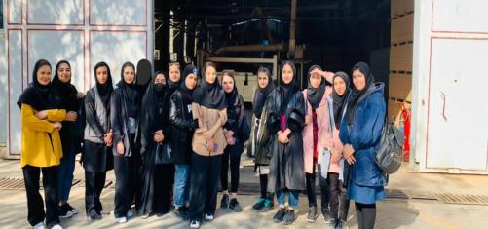
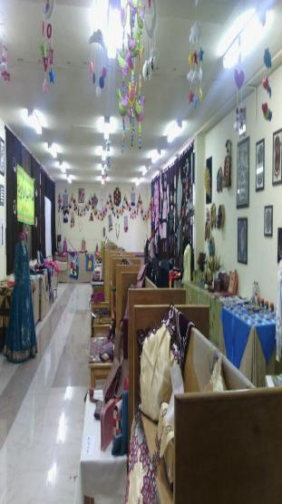
بازدید اساتید ، کارکنان و دانشجویان از صنایع و شرکت‌ها به مناسبت هفته پژوهش

Slide 15
بازدید اساتید، کارکنان و دانشجویان از صنایع و شرکت‌ها به مناسبت هفته پژوهش
15

Slide 16
مراکز زیرمجموعه دانشگاه فنی و حرفه‌ای استان فارس

Slide 17
مراسم هفته پژوهش و فناوری استان فارس
مراسم تجلیل از پژوهشگران برتر با حضور استاندار محترم فارس ، روسای دانشگاه‌ها ، مدیران استان و مدیریت ، اساتید و کارکنان دانشگاه فنی و حرفه‌ای فارس
هفته پژوهش و فناوری استان فارس
در این مراسم جناب آقای دکتر ایمانیه استاندار محترم فارس و جناب آقای دکتر ترک‌ زاده سرپرست دانشگاه فنی و حرفه‌ای فارس از پژوهشگران برتر این دانشگاه تقدیر و تشکر به عمل آوردند
www.msrt-expo.ir

Slide 18
شرکت در نمایشگاه استانی دستاوردهای پژوهشی و فناوری
برگزاری نمایشگاه دستاوردهای دانشجویان

Slide 19
تقدیر از پژوهشگر برتر استان فارس توسط دکتر خسرویان
رئیس محترم دانشگاه فنی و حرفه‌ای

Slide 20
برگزاری وبینارها و کارگاه آموزشی، پژوهشی و فناوری
رفتار شناسی دیسک مقدماتی ارائه دهنده: دکتر ساسان قرمزی تاریخ برگزاری : آذرماه 1401
رفتار شناسی دیسک تکمیلی ارائه دهنده: دکتر ساسان قرمزی تاریخ برگزاری : آذرماه 1401
اصول و فنون مذاکره و فن بیان مقدماتی
ارائه دهنده: دکتر زهرا همتیان تاریخ برگزاری : آذرماه 1401
اصول و فنون مذاکره و فن بیان تکمیلی
ارائه دهنده: دکتر زهرا همتیان تاریخ برگزاری : آذرماه 1401

Slide 21
برگزاری وبینارها و کارگاه آموزشی، پژوهشی و فناوری
مدیریت استرس
ارائه دهنده: دکتر مهدی کریمی
تاریخ برگزاری : آذرماه 1401
مهارت‌های فرزندپروری
ارائه دهنده: دکتر مهدی کریمی تاریخ برگزاری : آذرماه 1401
کارآفرینی و فرایندهای تولید
ارائه دهنده: دکتر سید احمد قریشی نژاد
تاریخ برگزاری : آذرماه 1401
مکاتبات اداری
ارائه دهنده: دکتر زهرا همتیان تاریخ برگزاری : آذرماه 1401

Slide 22
برگزاری وبینارها و کارگاه آموزشی ، پژوهشی و فناوری
آشنایی با ارزهای دیجیتال و شبکه‌های بلاکچین
ارائه دهنده: مهندس عادل امانی
تاریخ برگزاری : آذرماه 1401
مدیریت زمان در راستای استفاده بهینه از منابع
ارائه دهنده: مهندس رحیم خورشیدی
تاریخ برگزاری : آذرماه 1401
مهارت یادگیری در راستای افزایش بهره‌ وری
ارائه دهنده: مهندس رحیم خورشیدی
تاریخ برگزاری : آذرماه 1401

Slide 23
برگزاری وبینارها و کارگاه آموزشی ، پژوهشی و فناوری

Slide 24
برگزاری وبینارها و کارگاه آموزشی ، پژوهشی و فناوری

Slide 25
برگزاری وبینارها و کارگاه آموزشی ، پژوهشی و فناوری

Slide 26
برگزاری وبینارها و کارگاه آموزشی ، پژوهشی و فناوری

Slide 27
برگزاری وبینارها و کارگاه آموزشی ، پژوهشی و فناوری
آشنایی با دو بازار جهانی فارکس ، كريپتوكارنسي و بازار بورس ايران
ارائه دهنده: دانشجو رقيه كار آموز
تاریخ برگزاری : 20آذر1401
نقش ، خدمات و كاربرد هوش مصنوعي و يادگيري ماشين در صنايع پزشكي ، زندگي و صنعت رسانه
ارائه دهنده: استاد مريم راستي
تاریخ برگزاری : 20آذر1401
آموزش روش تناسب زماني در برآورد و محاسبه درآمد شركت ها
ارائه دهنده: استاد فاطمه عباس پور
تاریخ برگزاری : 21آذر1401
نقش قصه ها در پرورش تفکر انتقادی
با محوریت داستان
( یکی بود دو تا نبود)
ارائه دهنده: استاد زهرا رستگار
تاریخ برگزاری : 21آذر1401
27

Slide 28
برگزاری وبینارها و کارگاه آموزشی ، پژوهشی و فناوری
ضبط ، تدوين و توليد محتوا
با نرم افزار كمتازيا
ارائه دهنده: استاد مهرناز خوب
تاریخ برگزاری : 22آذر1401
ثبت دفاتر روزنامه و كل
ارائه دهنده: استاد زهرا ايماني
تاریخ برگزاری : 22آذر1401
انواع بازارهاي مالي و كاركرد آن در ايران
ارائه دهنده: استاد فاطمه عباس پور
تاریخ برگزاری : 23آذر1401
قلاب بافي
ارائه دهنده: استاد زهرا حسيني
تاریخ برگزاری : 23آذر1401
28

Slide 29
برگزاری وبینارها و کارگاه آموزشی ، پژوهشی و فناوری
اديت عكس
ارائه دهنده: استاد مريم حسامي
تاریخ برگزاری : 23آذر1401
آموزش اصولي ساخت اسلايد هاي نمايشي با پاورپوينت
ارائه دهنده: دانشجو اسماءبربازو
تاریخ برگزاری : 27آذر1401
آموزش نرم افزار proshow
ارائه دهنده: دانشجو مريم پناه پوري
تاریخ برگزاری :28آذر1401
آموزش طراحي لوگو
ارائه دهنده: دانشجو نيلوفر جوكار
تاریخ برگزاری : 29آذر1401
29

Slide 30
برگزاری وبینارها و کارگاه آموزشی ، پژوهشی و فناوری

Slide 31
برگزاری وبینارها و کارگاه آموزشی ، پژوهشی و فناوری
31

Slide 32
مسابقات هفته پژوهش و فناوری

Slide 33
گزارش عملکرد هفته پژوهش و فناوری 1401دانشگاه فنی و حرفه‌ای فارس

Slide 34
گزارش عملکرد هفته پژوهش و فناوری 1401دانشگاه فنی و حرفه‌ای فارس

Slide 35
گزارش عملکرد هفته پژوهش و فناوری 1401دانشگاه فنی و حرفه‌ای فارس

Slide 36
گزارش تصویری از دستاوردهای دانشجویی هفته پژوهش و فناوری
ست آزمایشگاهی
شماتیک کوره القایی

Slide 37
گزارش تصویری از دستاوردهای دانشجویی هفته پژوهش و فناوری

Slide 38
با تشکر از توجه شما
دانشگاه فنی و حرفه‌ای استان فارس
با تشکر از توجه شما

